Slide 1
Отчёт о проведении месячника
по охране труда
в МАУДО «Районный центр дополнительного образования детей».
Февраль 2019г.

Slide 2
На занятиях педагоги попросили детей наглядно изобразить «технику безопасности на занятии»

Slide 3
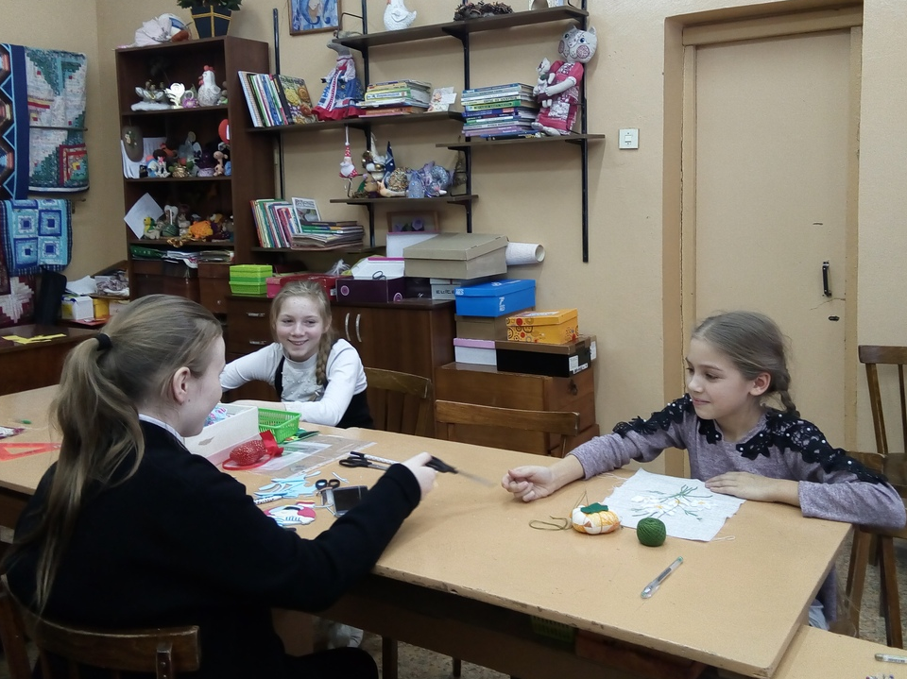
1.Техника безопасности при передаче ножниц,
2.Хранение иголок на занятии.

Slide 4
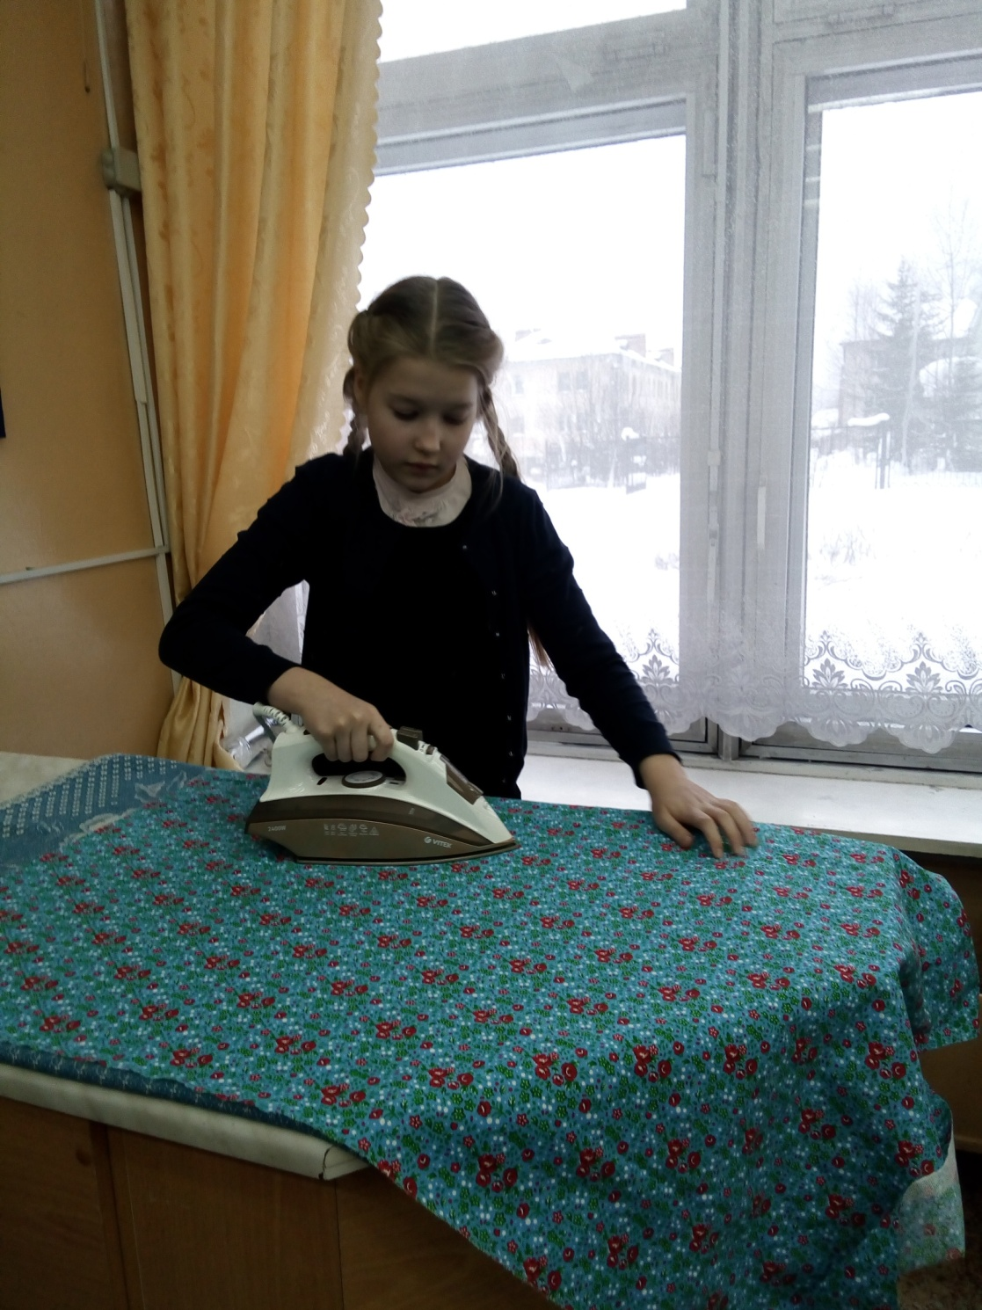
3. Техника безопасности при глажке изделия или ткани

Slide 5
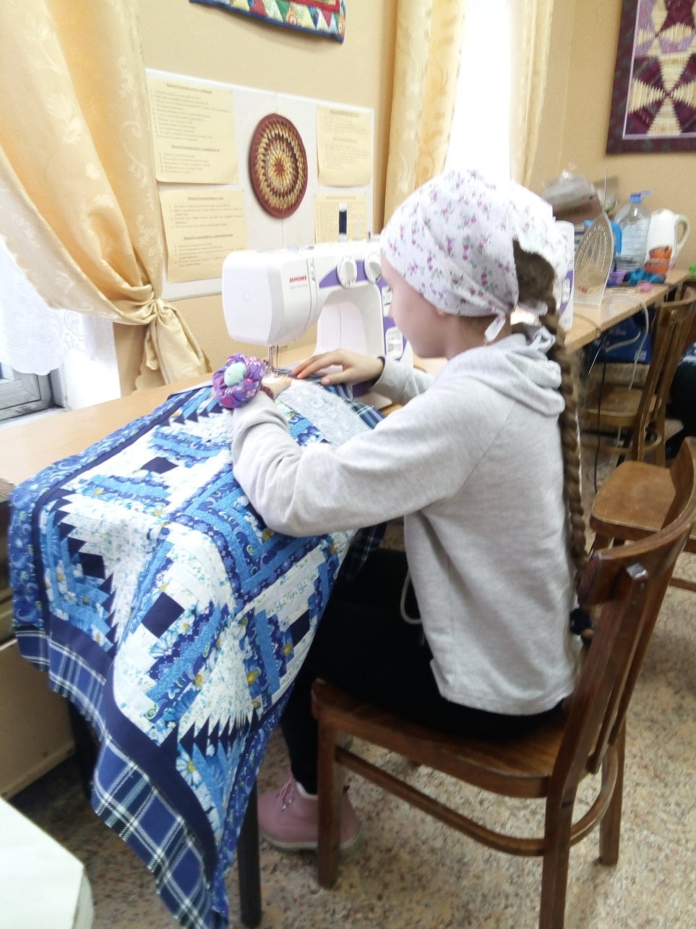
4.Техника безопасности при работе на швейной электрической машинке.
5. Хранение игл в игольнице при шитье на электрической швейной машинке.

Slide 6
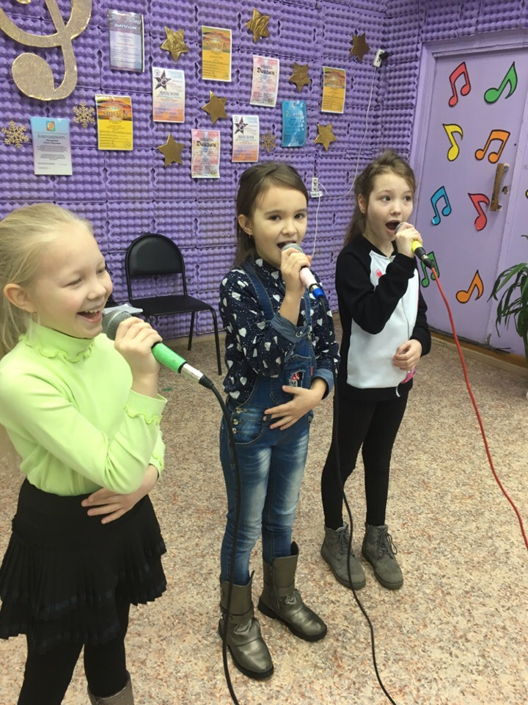
6.Техника безопасности при работе с микрофонами.

Slide 7
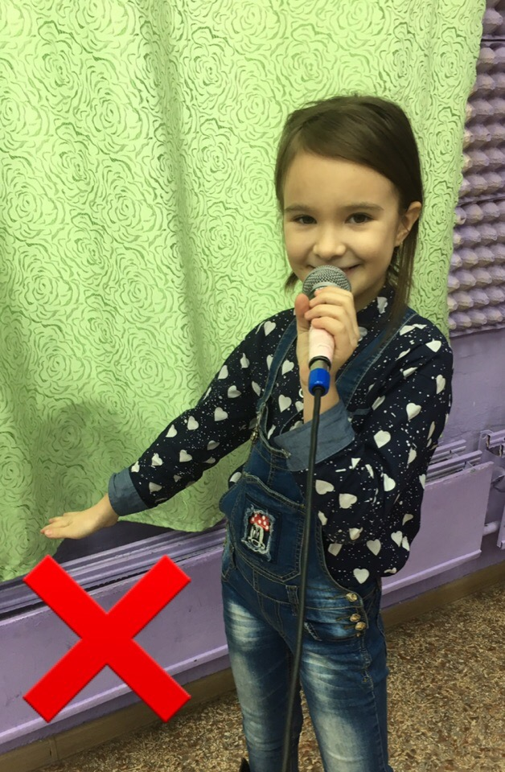
7. При работе с микрофоном нельзя касаться электрических приборов.
8. Руки должны быть сухими.

Slide 8
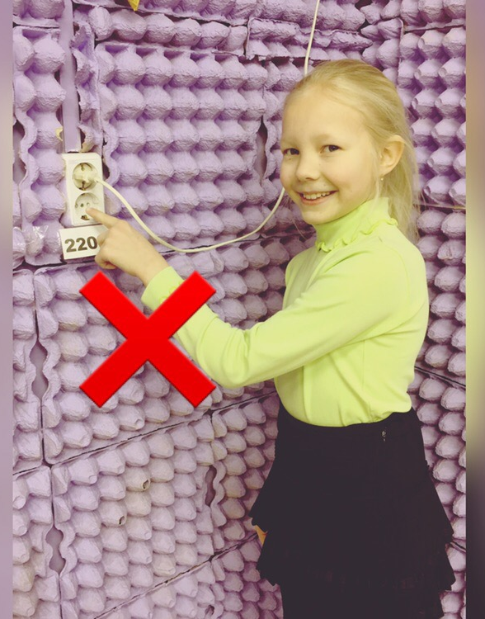
9. Техника безопасности с электрическими розетками - нельзя вставлять пальцы и другие предметы в розетку.

Slide 9
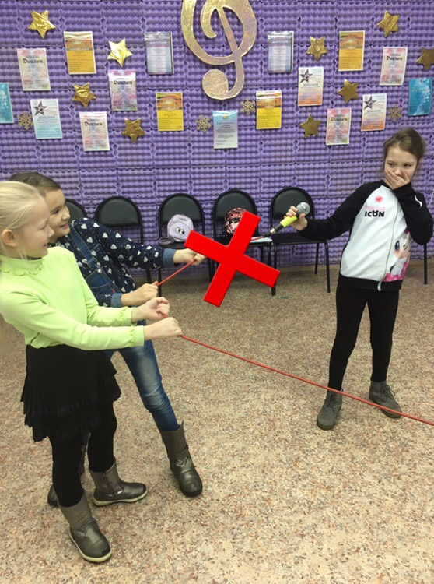
10. Техника безопасности со звукоусиливающей аппаратурой и шнуровыми микрофонами

Slide 10
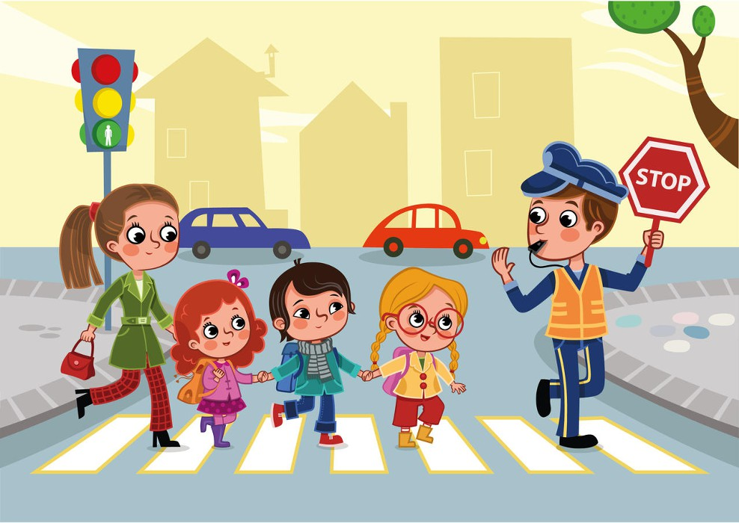
Мероприятие «Безопасность на дорогах города»

Slide 11
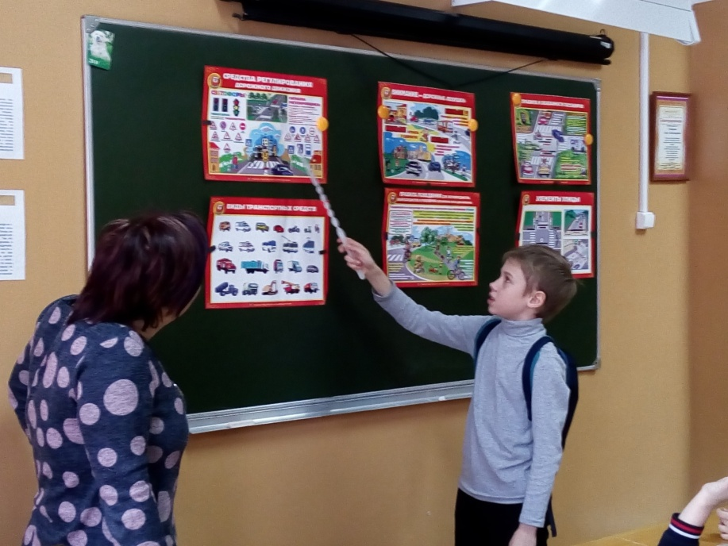
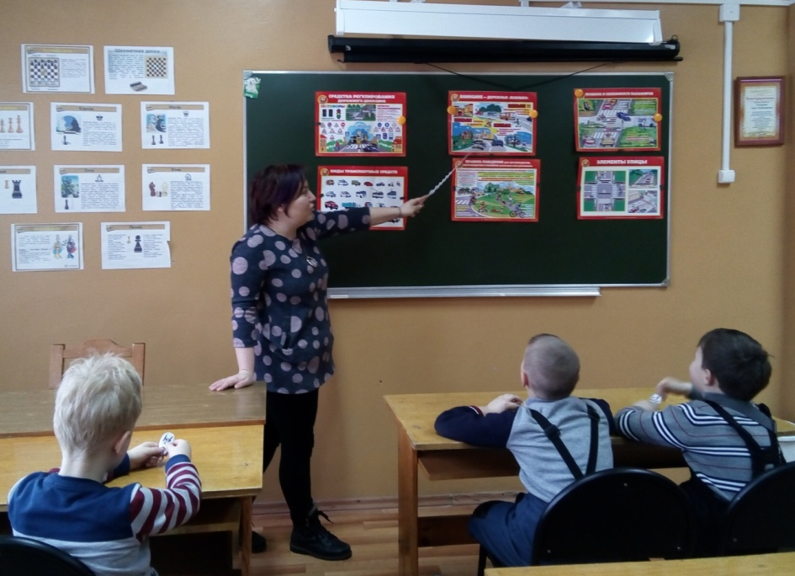
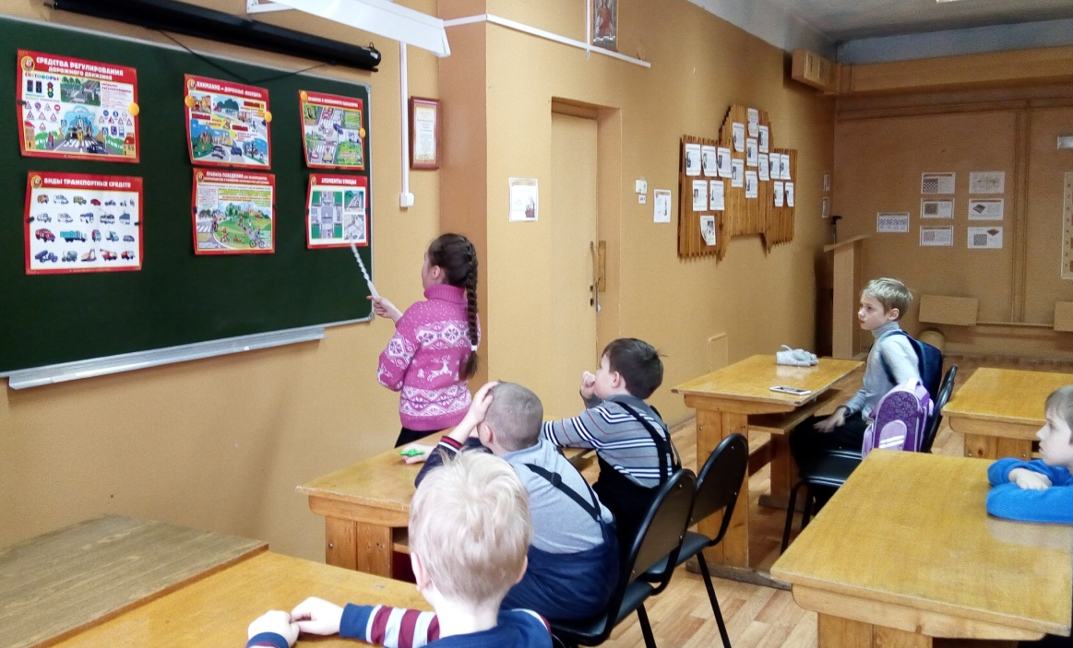

Slide 12
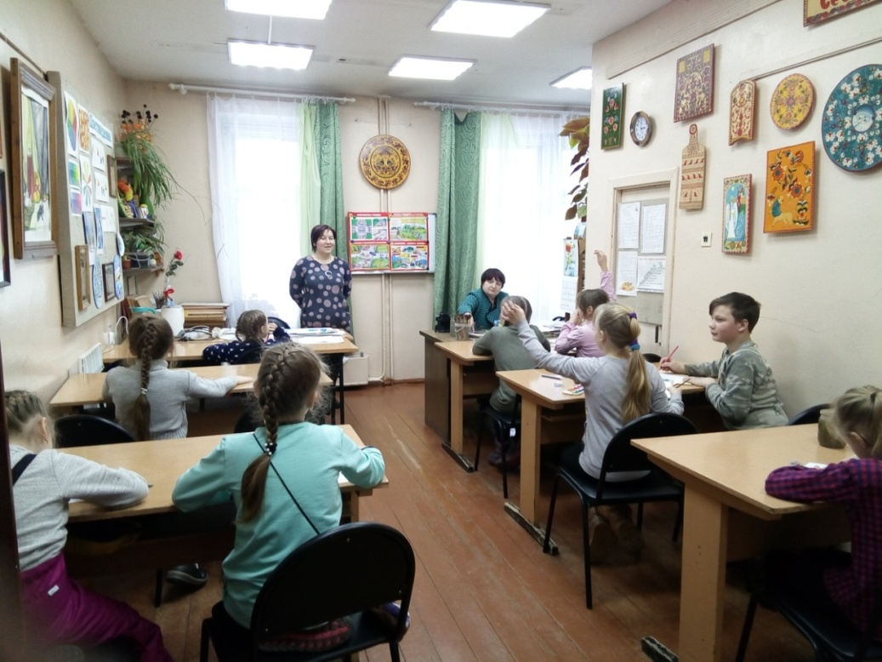
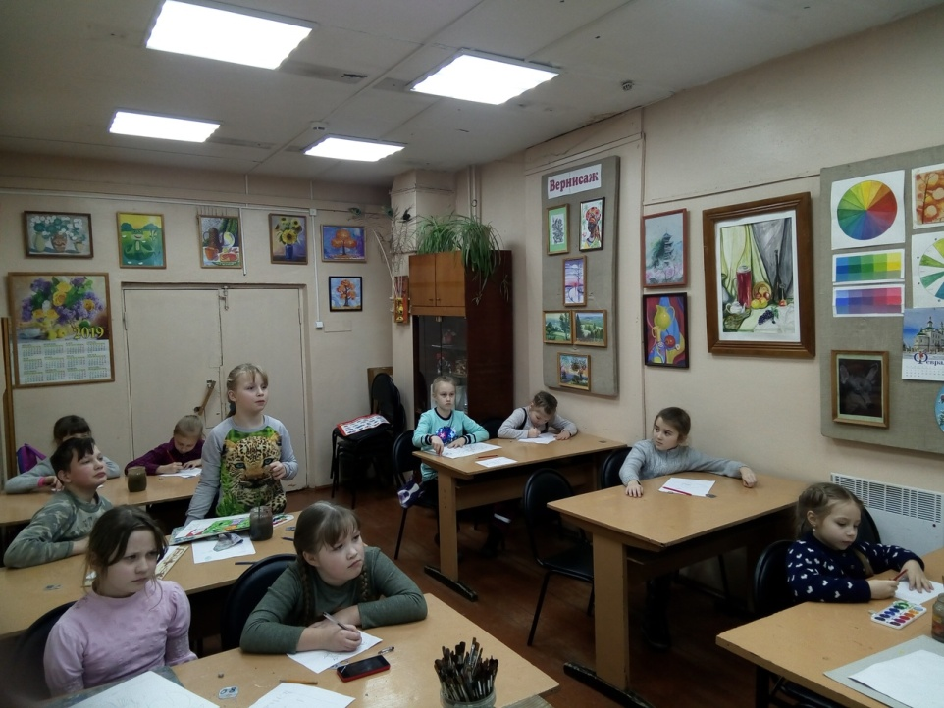
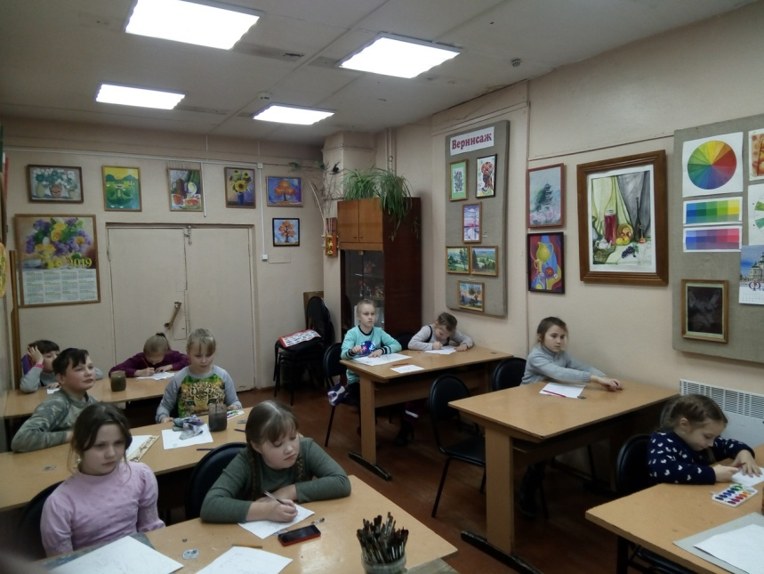
Конкурс детского рисунка «Мама, папа, я и охрана труда»

Slide 13
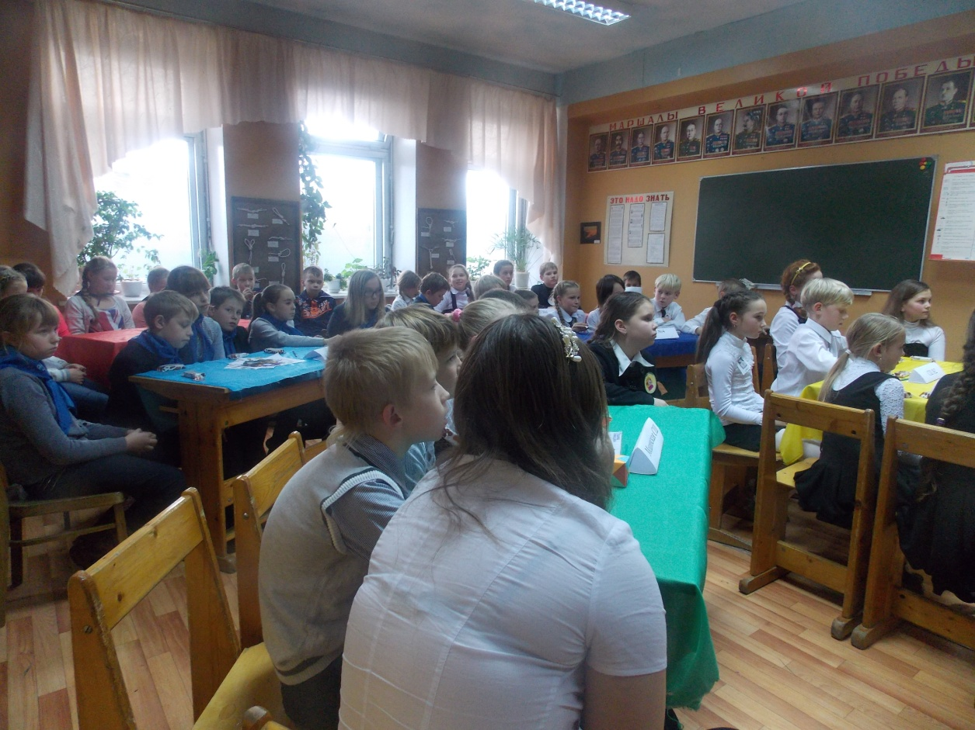
Викторина «Береги себя!»

